Slide 1
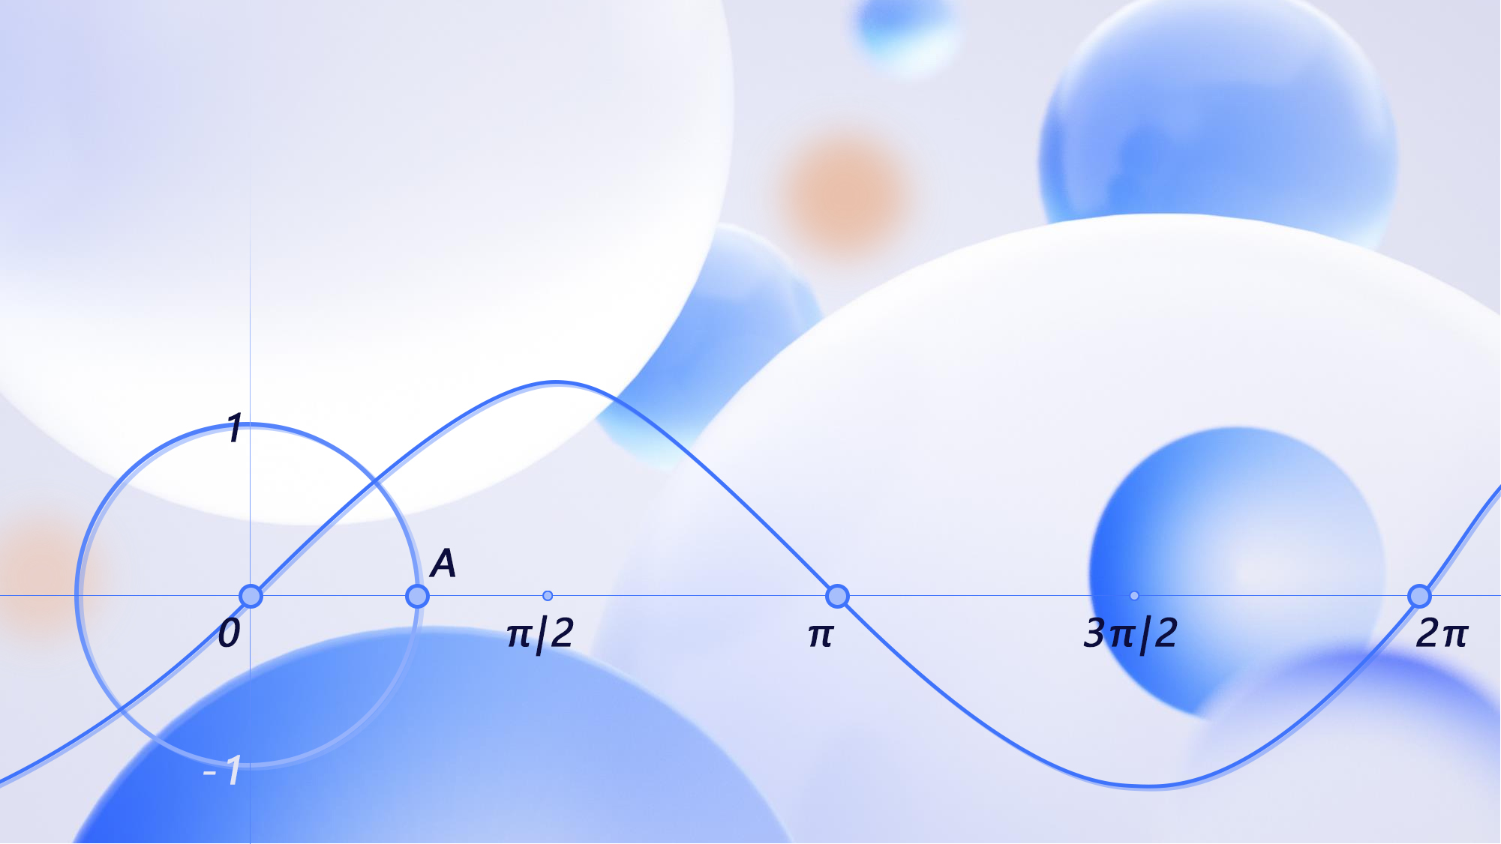

第 1 章
集合与常用逻辑用语
1.4.1充分条件与必要条件
人教A版2019必修第一册

Slide 2

目录
01.充分条件与必要条件
CATALOG
02.充分条件与必要条件的应用
03.典型例题分析
04.小结及随堂练习

Slide 3
学习目标
理解充分条件、必要条件的概念．(重点)
了解充分条件与判定定理，必要条件与性质定理的关系.
能通过充分性、必要性解决简单的问题．(难点)

Slide 4

充分条件与必要条件
01
充分条件与必要条件

Slide 5
导入新知
在初中，我们已经对命题有了初步的认识．一般地，我们把语言、符号或式子表达的，可以判断真假的陈述句叫做命题．
判断为真的语句是真命题，判断为假的语句是假命题．
中学数学中的许多命题可以写成“若 p ，则 q ”，“如果 p ，那么 q ”等形式．其中 p 称为命题的条件，q 称为命题的结论．
本节主要讨论这种形式的命题．下面我们将进一步考查“若 p，则 q ”形式的命题中 p 和 q 的关系，学习数学中的三个常用的逻辑用语：
充分条件、必要条件和充要条件

Slide 6

导入新知
从前有一个牧民，养了几十只羊，白天放牧，晚上赶进一个用柴草和木桩等物围起来的羊圈内。
一天早晨，这个牧民去放羊，发现羊少了一只。原来羊圈破了个窟窿，夜间有狼从窟窿里钻了进来，把一只羊叼走了。
邻居劝告他说：“赶快把羊圈修一修，堵上那个窟窿吧。”
他说：“羊已经丢了，还去修羊圈干什么呢?”没有接受邻居的好心劝告。
第二天早上，他去放羊，发现又少了一只羊。原来狼又从窟窿里钻进羊圈，又叼走了一只羊。
这位牧民很后悔没有认直接受邻居的劝告，去及时采取补救措施。于是，他赶紧堵上那个窟窿，又从整体进行加固，把羊圈修得十分牢固的。
从此，这个牧民的羊就再也没有被野狼叼走过了。
图片来源：百度图片
从这个小故事咱们发现一问题，在有狼的情况下，要想不丢羊，修理好羊圈是必要条件。

Slide 7
导入新知
思考:
下列“若 p ，则 q ”形式的命题中，哪些是真命题？哪些是假命题？
(1) 若平行四边形的对角线互相垂直，则这个平行四边形是菱形；
(2) 若两个三角形的周长相等，则这两个三角形全等；
(3) 若x² -4x+3=0，则x=1；
(4) 若平面内两条直线a和b均垂直于直线 l，则a∥b．
条件 p 通过推理可以得出结论 q，所以(1) 、(4)是真命题
条件 p 通过推理不能得出结论 q，所以(2) 、(3)是假命题
判定命题为真命题，要依据定义、定理或常用结论能由 p 出发推出 q 成立；
判定命题为假命题，只需举出一个反例即可.

Slide 8
学习新知
上述命题（1）、（4）中的 p 是 q 的充分条件，q 是 p 的必要条件．而命题（2）、（3）中的 p 不是 q 的充分条件，q 不是 p 的必要条件．
充分条件：有它就行
必要条件：没它不行

Slide 9
认识新知
若 ，那么 p 是 q 的充分条件，q 是 p 的必要条件，这是同时成立的；不会出现 p 是 q 的充分条件，而 q 却不是 p 的必要条件．
故要判断 p、q 的充分必要关系，得先判断“若 p 则 q”是否为真命题，即判断 是否成立．

Slide 10
总结新知
“若p，则q”真
命题真假
推理关系
条件关系
例子
“若p，则q”假
p是q的充分条件
p不是q的充分条件
q是p的必要条件
q不是p的必要条件
若两个三角形周长相等，
则这两个三角形全等.(假)
若x=2，则x²=4.(真)
p有充分的理由使q成立
(有p就有q)
q不成立则p必然不成立
（没q就没p）

Slide 11
充分条件与必要条件
02
充分条件与必要条件的应用

Slide 12
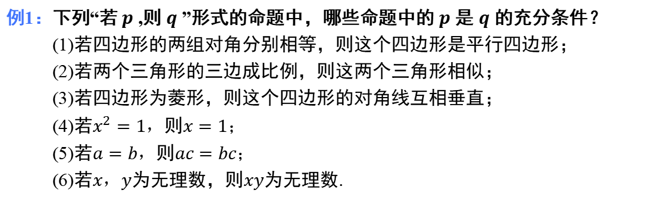
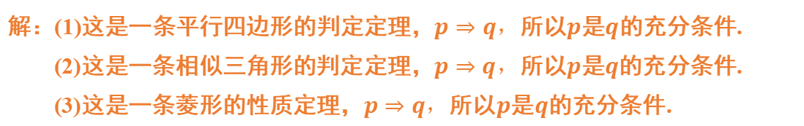
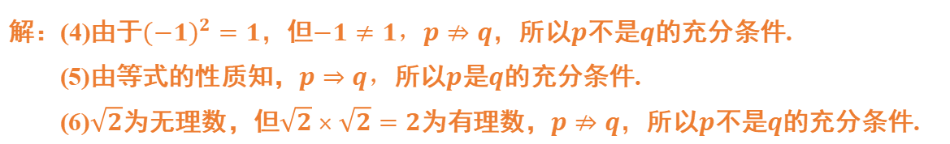
应用新知
例1：下列“若$$p$$ ,则 $$q$$”形式的命题中，哪些命题中的 $$p$$是 $$q$$ 的充分条件？
(1)若四边形的两组对角分别相等，则这个四边形是平行四边形；
(2)若两个三角形的三边成比例，则这两个三角形相似；
(3)若四边形为菱形，则这个四边形的对角线互相垂直；
(4)若$$x^{2}=1，$$则$$x=1；$$
(5)若$$a=b，$$则$$ac=bc；$$
(6)若$$x，y$$为无理数，则$$xy$$为无理数.
解：(4)由于$${(−1)}^{2}=1$$，但$$−1≠1，p⇏q$$，所以$$p$$不是$$q$$的充分条件.
(5)由等式的性质知，$$p⇒q，$$所以$$p$$是$$q$$的充分条件.
(6)$$\sqrt{2}$$为无理数，但$$\sqrt{2}×\sqrt{2}=2$$为有理数，$$p⇏q$$，所以$$p$$不是$$q$$的充分条件.
解：(1)这是一条平行四边形的判定定理，$$p⇒q，$$所以$$p$$是$$q$$的充分条件.
(2)这是一条相似三角形的判定定理，$$p⇒q，$$所以$$p$$是$$q$$的充分条件.
(3)这是一条菱形的性质定理，$$p⇒q，$$所以$$p$$是$$q$$的充分条件.

Slide 13
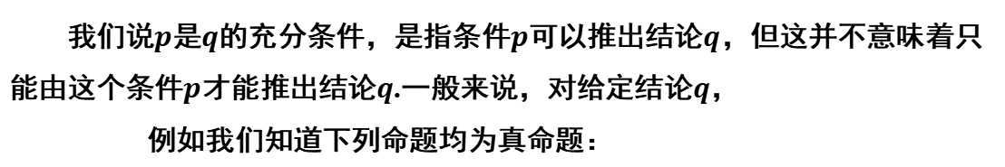
应用新知
思考2：例1中命题(1)给出了“四边形是平行四边形”的一个充分条件，即“四边形的两组对角分别相等”.这样的充分条件唯一吗？如果不唯一，那么你能再给出几个不同的充分条件吗？
我们说$$p$$是$$q$$的充分条件，是指条件$$p$$可以推出结论$$q$$，但这并不意味着只能由这个条件$$p$$才能推出结论$$q$$.一般来说，对给定结论$$q$$，使得$$p$$成立的条件是不唯一的. 例如我们知道下列命题均为真命题：
①若四边形的两组对边分别相等，则这个四边形是平行四边形；
②若四边形的一组对边平行且相等，则这个四边形是平行四边形；
③若四边形的两条对角线互相平分，则这个四边形是平行四边形.

Slide 14
应用新知
所以，“平行四边形的两组对边分别相等”、“四边形的一组对边平行且相等”、“四边形的两条对角线互相平分”都是“四边形是平行四边形”的充分条件.
事实上，例1中命题(1)及上述①②③均是平行四边形的判定定理.所以，平行四边形的每一条判定定理都给出了“四边形是平行四边形”的一个充分条件，即这个条件能充分保证四边形是平行四边形.类似地，平行线的每一条判定定理都给出了“两直线平行”的一个充分条件，例如“内错角相等”这个条件就充分保证了“两条直线平行”.
一般地，数学中的每一条判定定理都给出了相应数学结论成立的一个充分条件.

Slide 15
应用新知
充分条件的判断方法
(1)判定p是q的充分条件要先分清什么是p，什么是q，即转化成p⇒q问题．
(2)除了用定义判断充分条件还可以利用集合间的关系判断，若p构成的集合为A，q构成的集合为B，A⊆B，则p是q的充分条件．

Slide 16
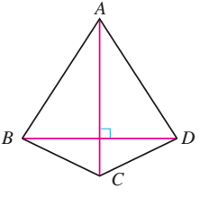
应用新知
例2：下列“若 p，则 q ”形式的命题中，哪些 q 是 p 的必要条件？
(1)若四边形是平行四边形，则这个四边形的两组对角线分别相等；
(2)若两个三角形相似，则这两个三角形的三边成比例；
(3)若四边形的对角线互相垂直，则这个四边形是菱形.

Slide 17
应用新知
思考:
例2命题（1）给出了“四边形是平行四边形”的一个必要条件，即“这个四边形的两组对边分别相等”．这样的必要条件唯一吗？如果不唯一，那么你能再给出几个不同的必要条件吗？
我们说的q是p的必要条件，是指以p为条件可以推出结论q，但并不意味着条件p只能推出结论q．一般来说，对给定条件p，由p可以推出的结论q是不唯一的．
①“四边形的两组对边分别相等”；
②“四边形的一组对边平行且相等”；
③“四边形的两条对角线互相平分”；都是“四边形是平行四边形”的必要条件．

Slide 18
应用新知
充分条件与必要条件的应用技巧：
(1)判断p是q的什么条件，主要判断若p成立时，能否推出q成立，反过来，若q成立时，能否推出p成立；若p⇒q为真，则p是q的充分条件，若q⇒p为真，则p是q的必要条件．
(2)也可利用集合的关系判断，如条件甲“x∈A”，条件乙“x∈B”，若A⊇B，则甲是乙的必要条件．

Slide 19
总结新知
充分条件与必要条件
一般地“若 p，则 q”为真命题，是指由 p 通过推理可以得出 q．
这时，我们就说，由 p 可以推出 q，记作 ，并且说，p 是 q 的充分条件，q 是 p 的必要条件．
如果“若 p，则 q ”为假命题，那么由条件 p 不能推出结论 q，记作p q．
此时，我们就说 p 不是 q 的充分条件，q 不是 p 的必要条件．
/
注： p是 q 的充分条件，也可能 p 是 q 的必要条件同时成立．
“小范围”推出“大范围”．如果一个命题中的条件和结论是由一个变量的取值范围构成的，我们在判定充分或必要性的时候就可以看作对两个集合关系的判定设 p 对应集合P，q对应集合Q，若P⊆Q，则 p 是 q 的充分条件，同时 q 是 p 的必要条件．

Slide 20
总结新知
充分条件与必要条件
结论 q 的充分条件 p 并不唯一，只能说 q 的一个充分条件是 p，或说 p 是 q 的一个充分条件．同理：p 的必要条件也不唯一，只能说 p 的一个必要条件 q，或说 q 是 p 的一个必要条件．
“小范围”推出“大范围”．如果一个命题中的条件和结论是由一个变量的取值范围构成的，我们在判定充分或必要性的时候就可以看作对两个集合关系的判定设 p 对应集合P，q 对应集合Q，若P⊆Q，则 p 是 q 的充分条件，同时 q 是 p 的必要条件．

Slide 21
充分条件与必要条件
03
典型例题分析

Slide 22
能力提升
题型一： 充分条件的判断与探求
定义法判断充分条件的步骤：
(1)分清“条件”与“结论”.
(2)判断条件能否推出结论.
(3)下结论：若“条件结论”，则是的充分条件；若“条件结论”，则不是的充分条件.

Slide 23
能力提升
题型二： 必要条件的判断与探求
充分条件与必要条件的应用技巧
(1)应用：可利用充分性与必要性进行相关问题的求解，特别是求参数的值或取值范围问题．
(2)求解步骤：先把p，q等价转化，利用充分条件、必要条件与集合间的包含关系，建立关于参数的不等式(组)进行求解．
∅

Slide 24
能力提升
题型三： 利用充分条件与必要条件求参数范围

Slide 25

方法技巧
利用充分条件与必要条件求参数的取值范围问题，常用集合法求解，其步骤如下：
化简集合$$A=\{x|p(x)\}$$和$$B=\{x|q(x)\}$$；
根据$$p$$ 与$$q$$的关系(充分条件、必要条件等)，得出集合 $$A$$与 $$B$$ 之间的包含关系；
列出相关不等式(组)(也可借助数轴)；
化简，求出参数的取值范围.

Slide 26
充分条件与必要条件
04
小结及随堂练习

Slide 27
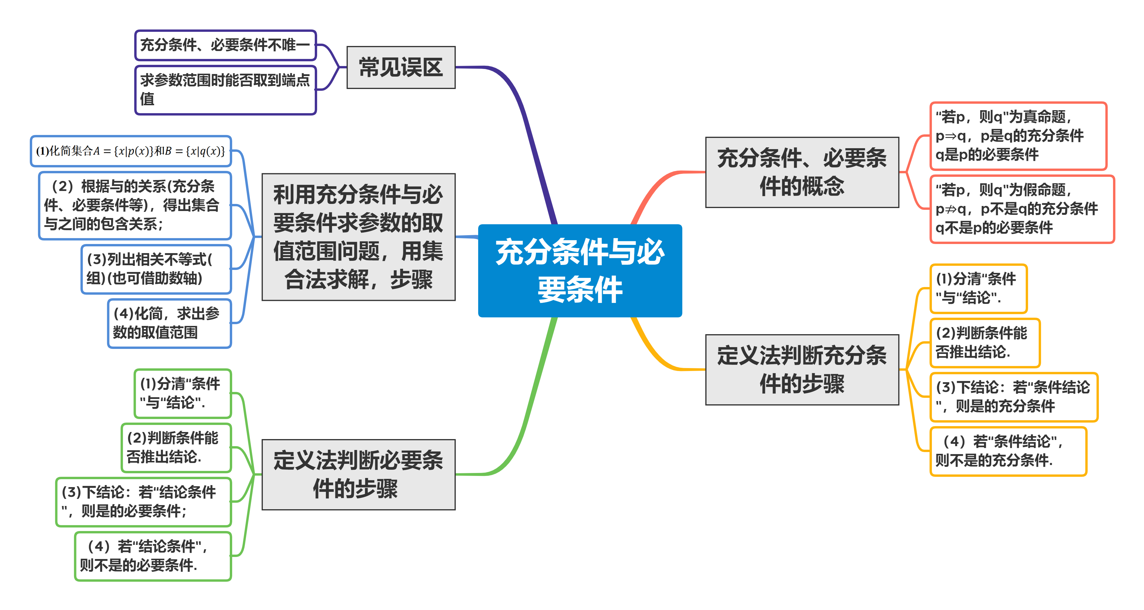
课堂总结
充分条件与必要条件

Slide 28
总结新知
本课须掌握的两大问题
1．充分理解“充分条件”与“必要条件”的概念：
(1)“ p 是 q 的充分条件”反映了 p⇒q，而“ q 是 p 的必要条件”也反映了 p⇒q，所以“ p 是 q 的充分条件”与“ q 是 p 的必要条件”表述的是同一个逻辑关系，只是说法不同．“ p 是 q 的充分条件”只反映了 p⇒q，与 q 能否推出 p 没有任何关系．

Slide 29
总结新知
本课须掌握的两大问题
(2)注意以下等价的表述形式：
① p⇒q；
② p 是 q 的充分条件；
③ q 的充分条件是 p；
④ q 是 p 的必要条件；
⑤ p 的必要条件是 q.
(3)判断充分条件(或必要条件)的实质是判断命题“若 p ，则 q ”(或“若 p ，则 q ”的逆命题)的真假．

Slide 30
总结新知
本课须掌握的两大问题
2．熟练掌握充分条件与必要条件的判断方法：
(1)定义法：
①分清条件和结论：分清哪个是条件，哪个是结论；
②找推式：判断“ p⇒q ”及“ q⇒p ”的真假；
③下结论：根据推式及定义下结论．
(2)命题判断法：①如果命题：“若 p ，则 q ”为真命题，那么 p 是 q 的充分条件，同时 q 是 p 的必要条件．
②如果命题：“若 p，则 q ”为假命题，那么 p 不是 q 的充分条件，同时 q 也不是 p 的必要条件．

Slide 31
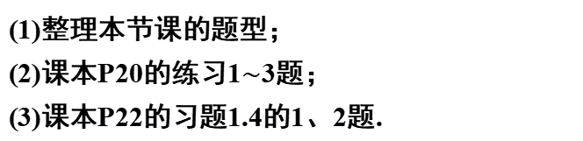
充分条件与必要条件
(1)整理本节课的题型；
(2)课本P20的练习1$$\sim$$3题；
(3)课本P22的习题1.4的1、2题.
作业

Slide 32
教材P20 练习及参考答案
(1) p 是 q 的充分条件
(2) p 不是 q 的充分条件
(3) p 是 q 的充分条件

Slide 33
教材P20 练习及参考答案
(1) q 是 p 的必要条件
(2) q 不是 p 的必要条件

Slide 34
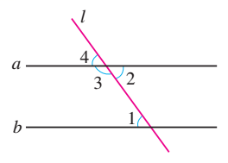
教材P20 练习及参考答案

Slide 35
THANKS
感谢您的聆听
人教A版2019必修第一册

